Slide 1
Zkušenosti s novými odrůdami odolnějšími vůči houbovým chorobám (PIWI):
Donauriesling, Muscaris, Souvignier gris,
Cabernet blanc a Pinotin.
Josef Engelhart, Weinbautechniker
Bayerische Landesanstalt für Weinbau und Gartenbau
Veitshöchheim

Slide 2
Odolnost vůči houbovým chorobám je závislá na:
Odrůdě révy vinné
Konfiguraci terénu (rovina nebo svah)
Půdě (půdních organizmech, zásobení vodou a živinami)

Slide 3
Potřeba ochranných ošetření PIWI-odrůd v LWG:
V normálních letech 3 ošetření ekologickými přípravky:
- před květem a po odkvětu sírou
- závěrečné ošetření koncem července Vitisanem a mědí
Ve vlhkých letech 4 ošetření ekologickými přípravky:
- jako běžně, jenom 2 závěrečná ošetření Vitisanem a mědí

Slide 4
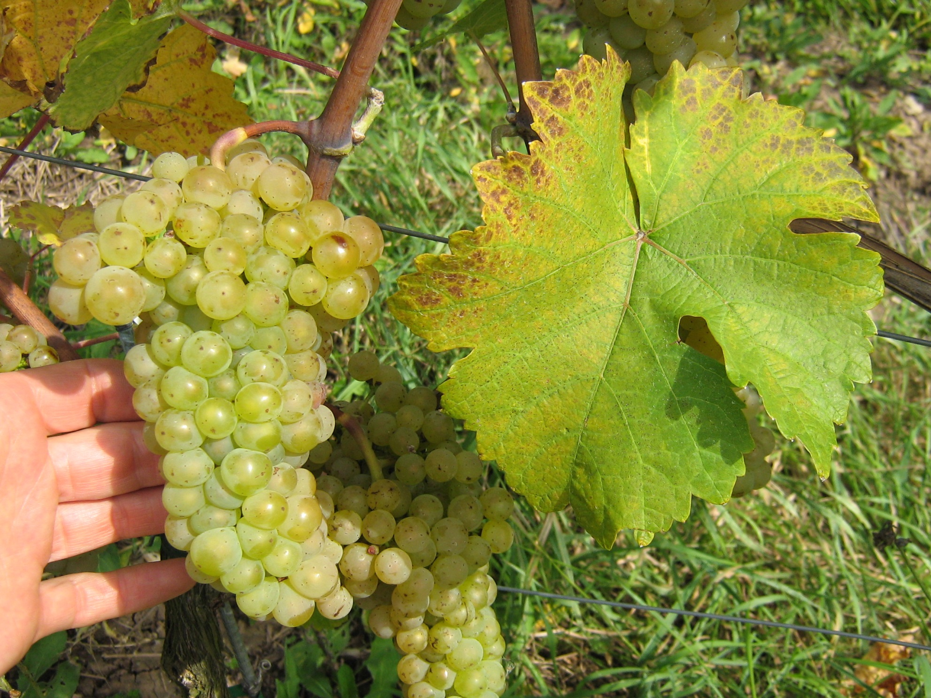
Johanniter

Slide 5
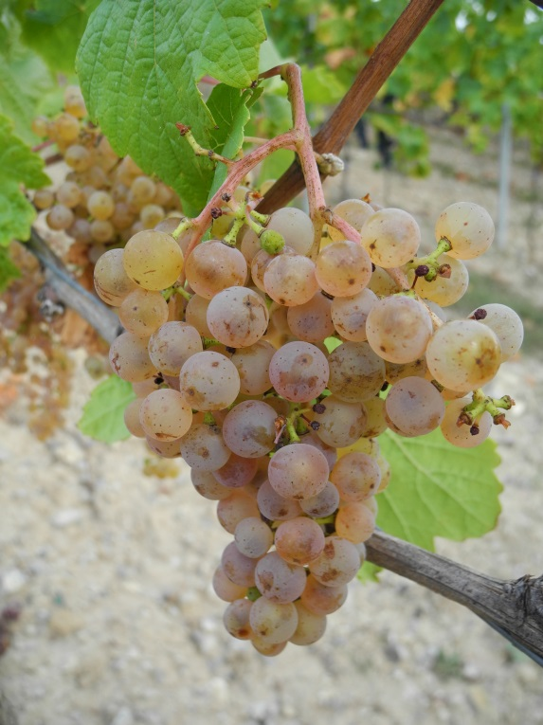
Donauriesling

Slide 6
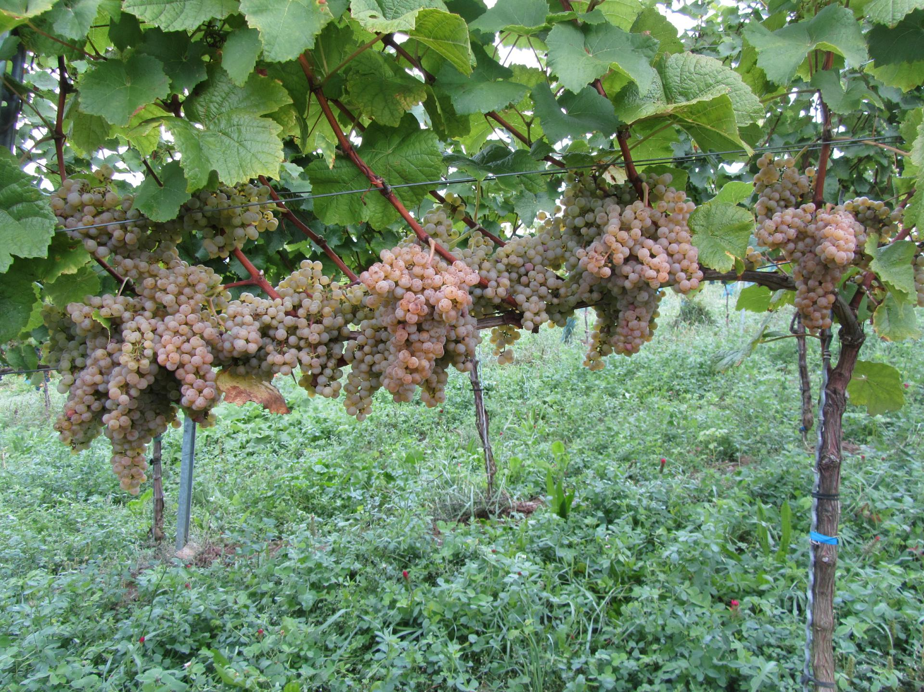
Donauriesling
Donauriesling

Slide 7
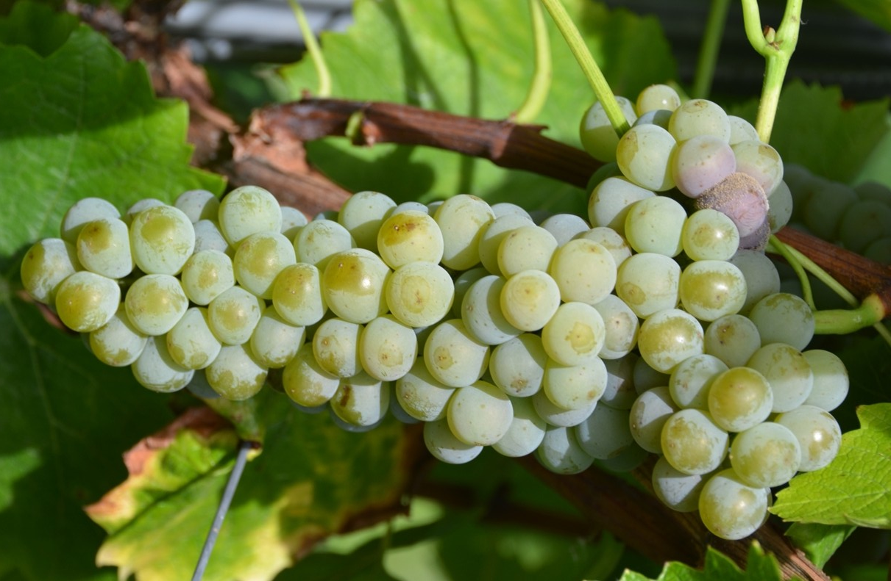
Muscaris

Slide 8
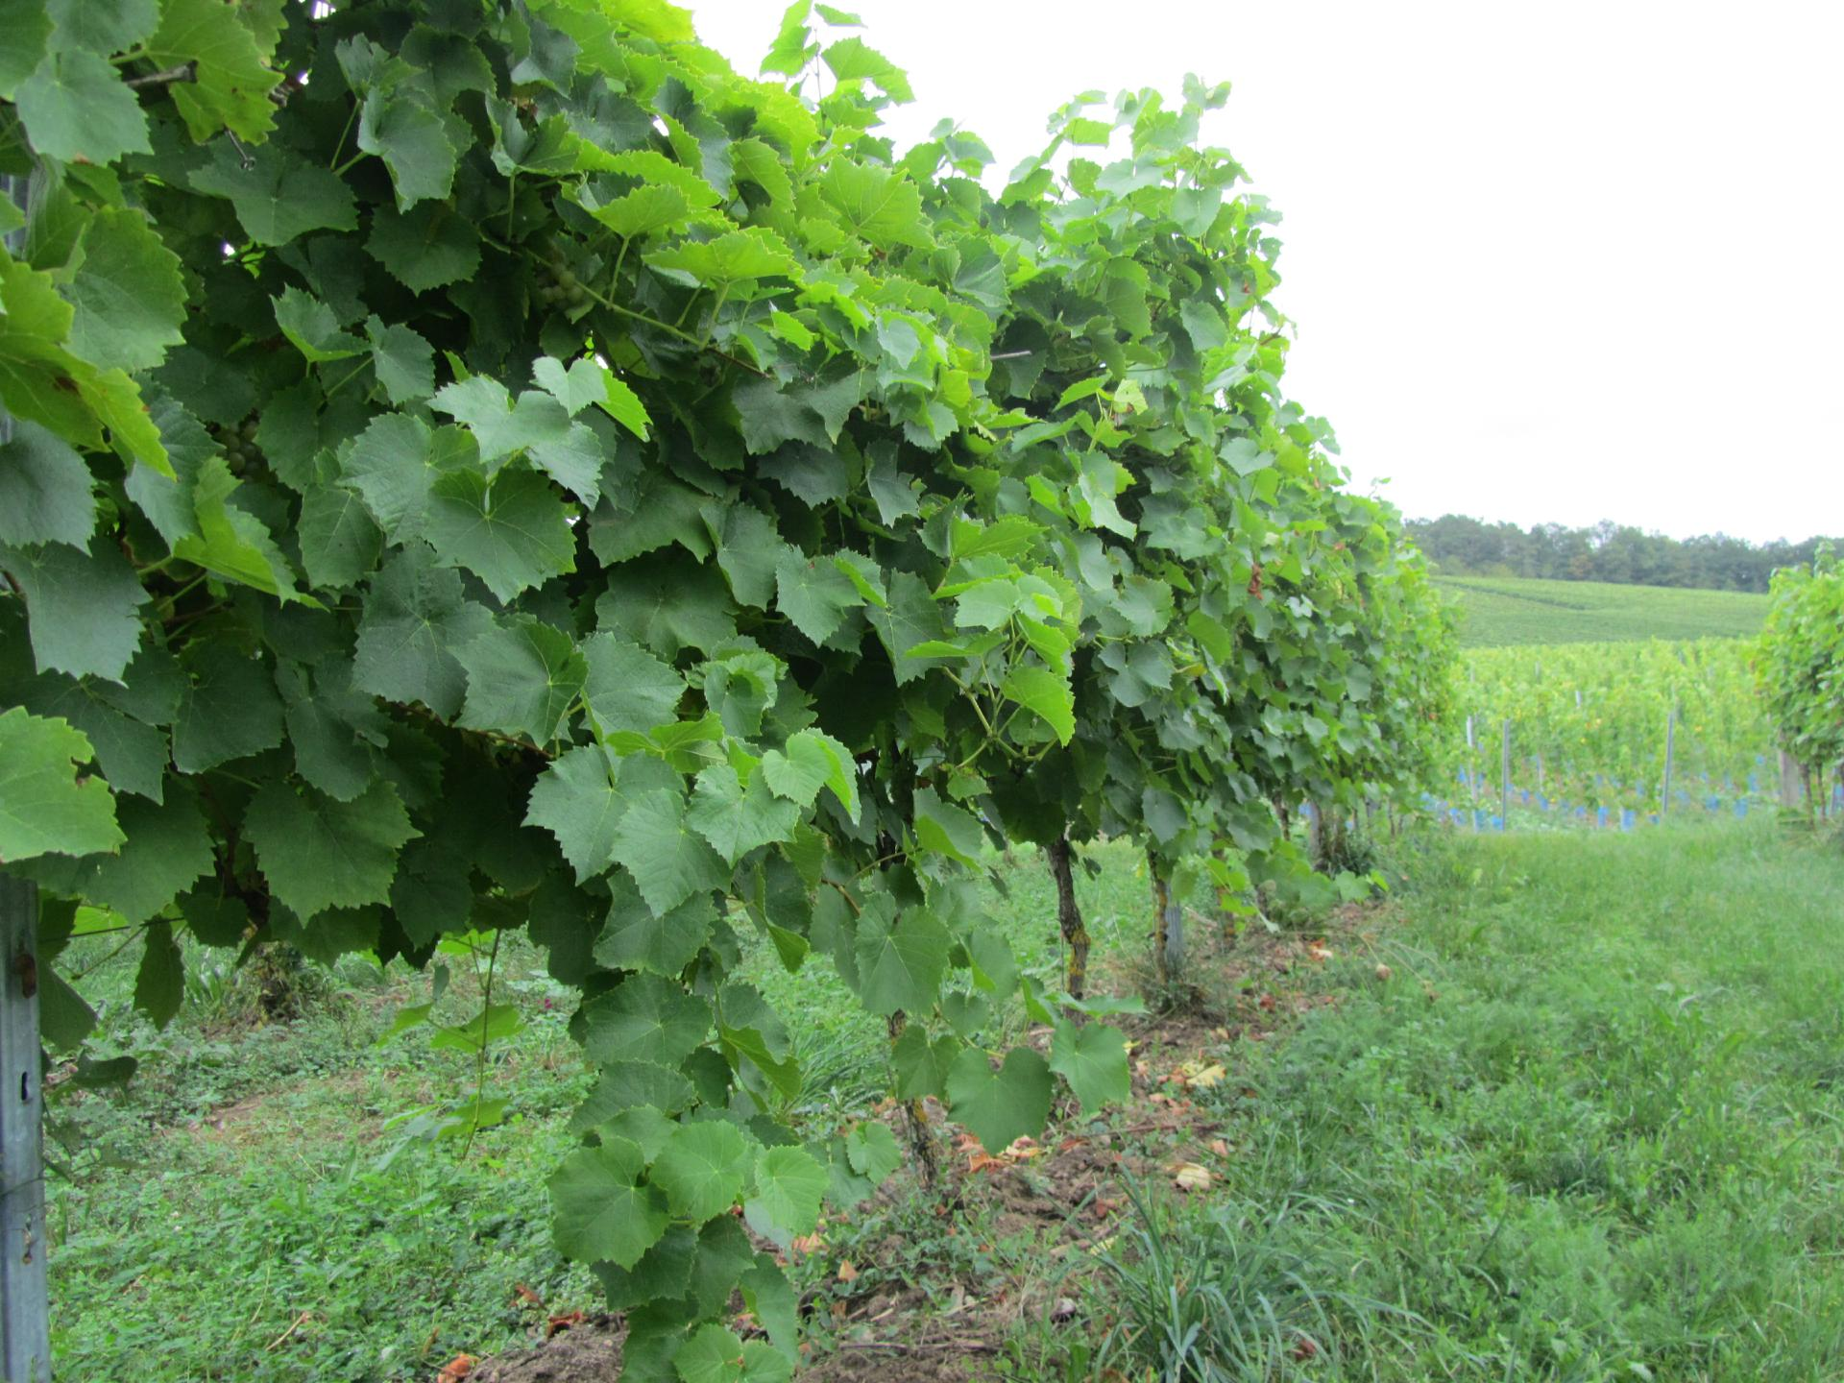
Muscaris - minimální řez

Slide 9
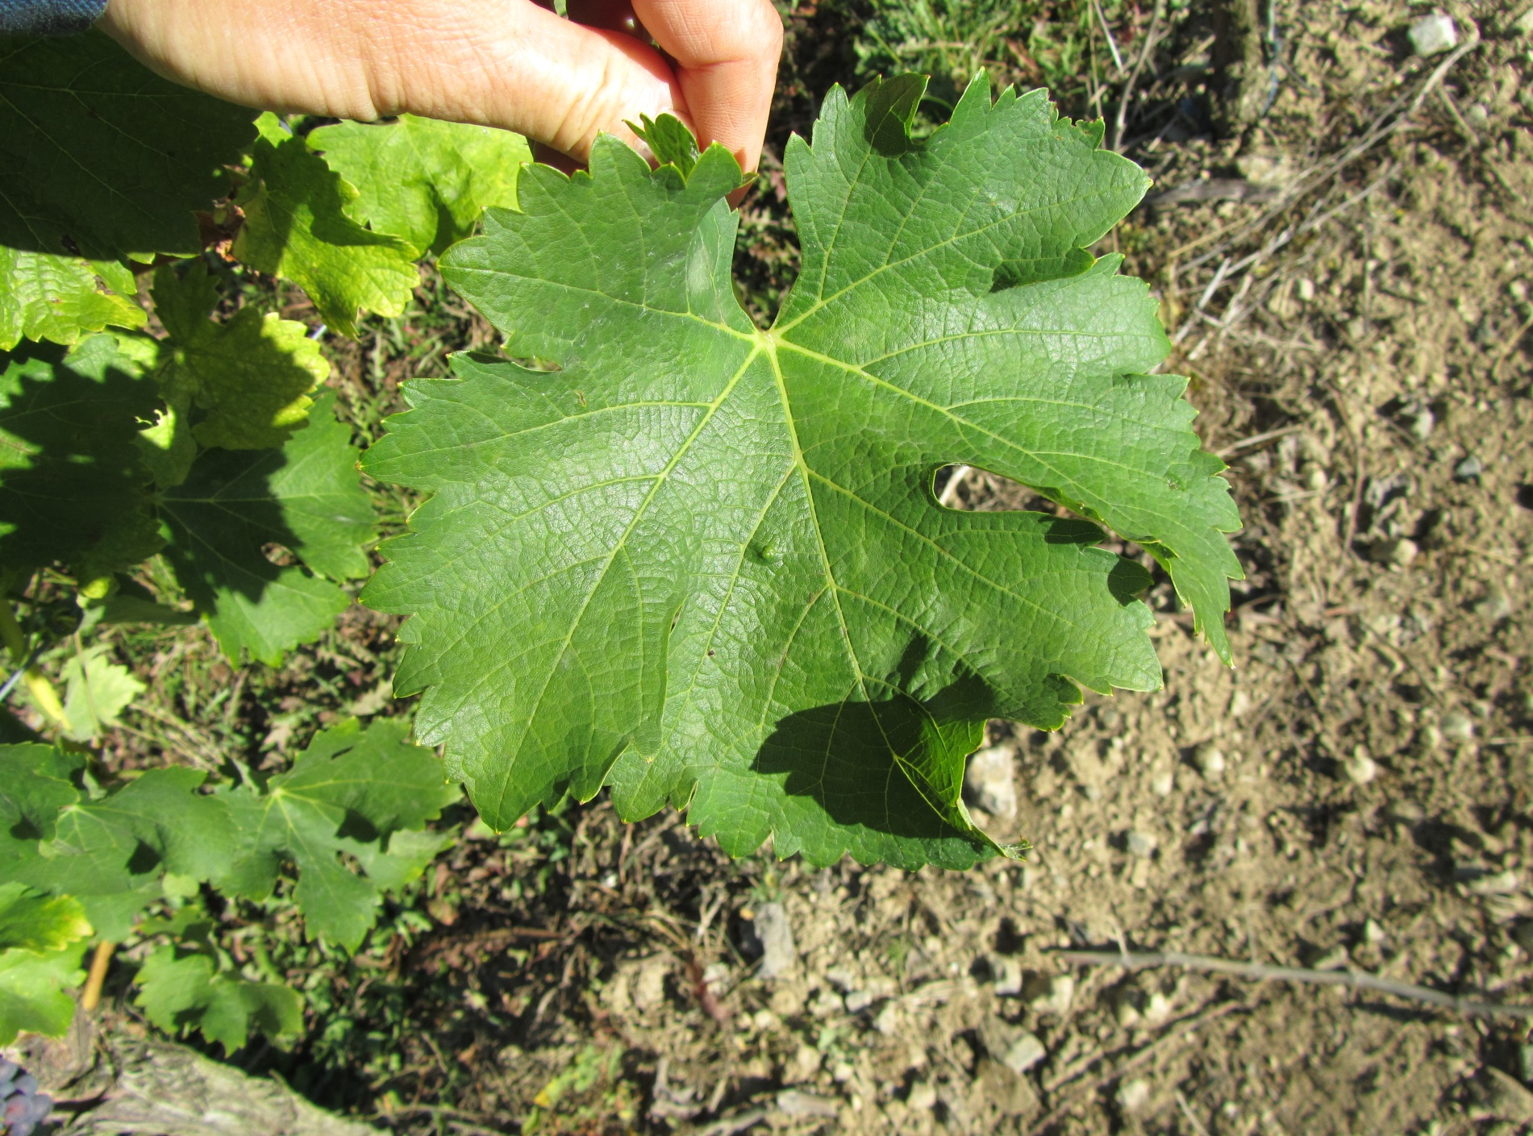
Souvignier gris

Slide 10
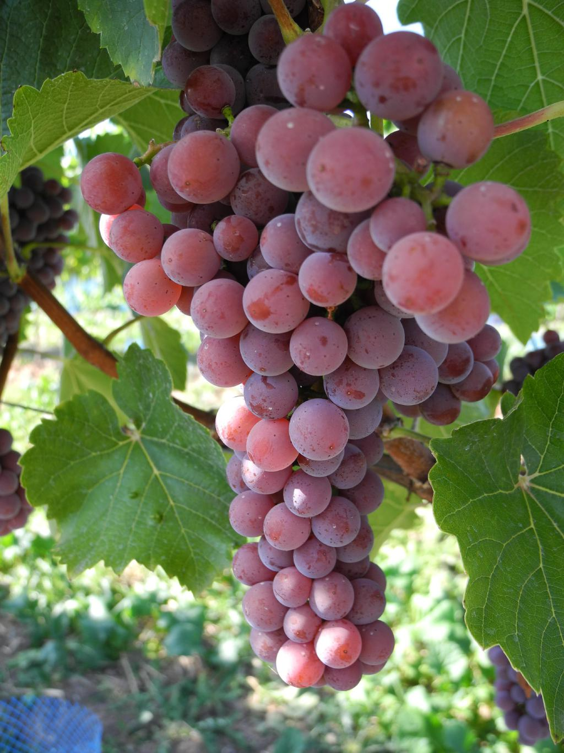
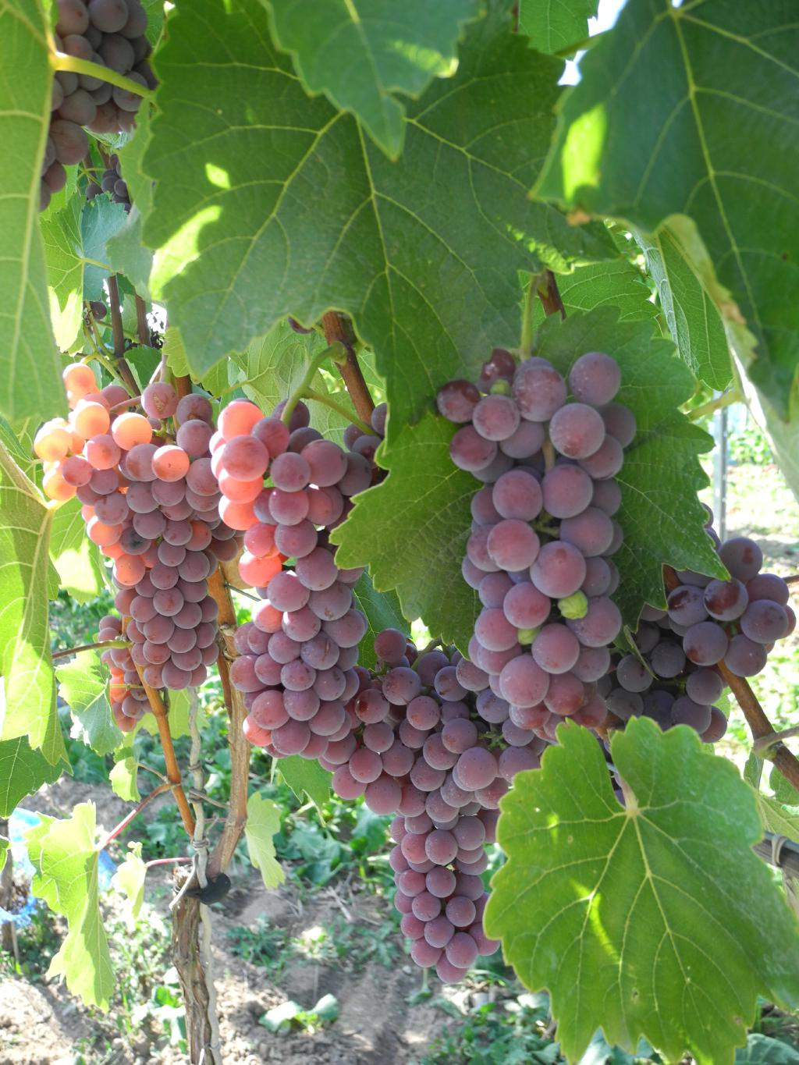
Souvignier gris

Slide 11
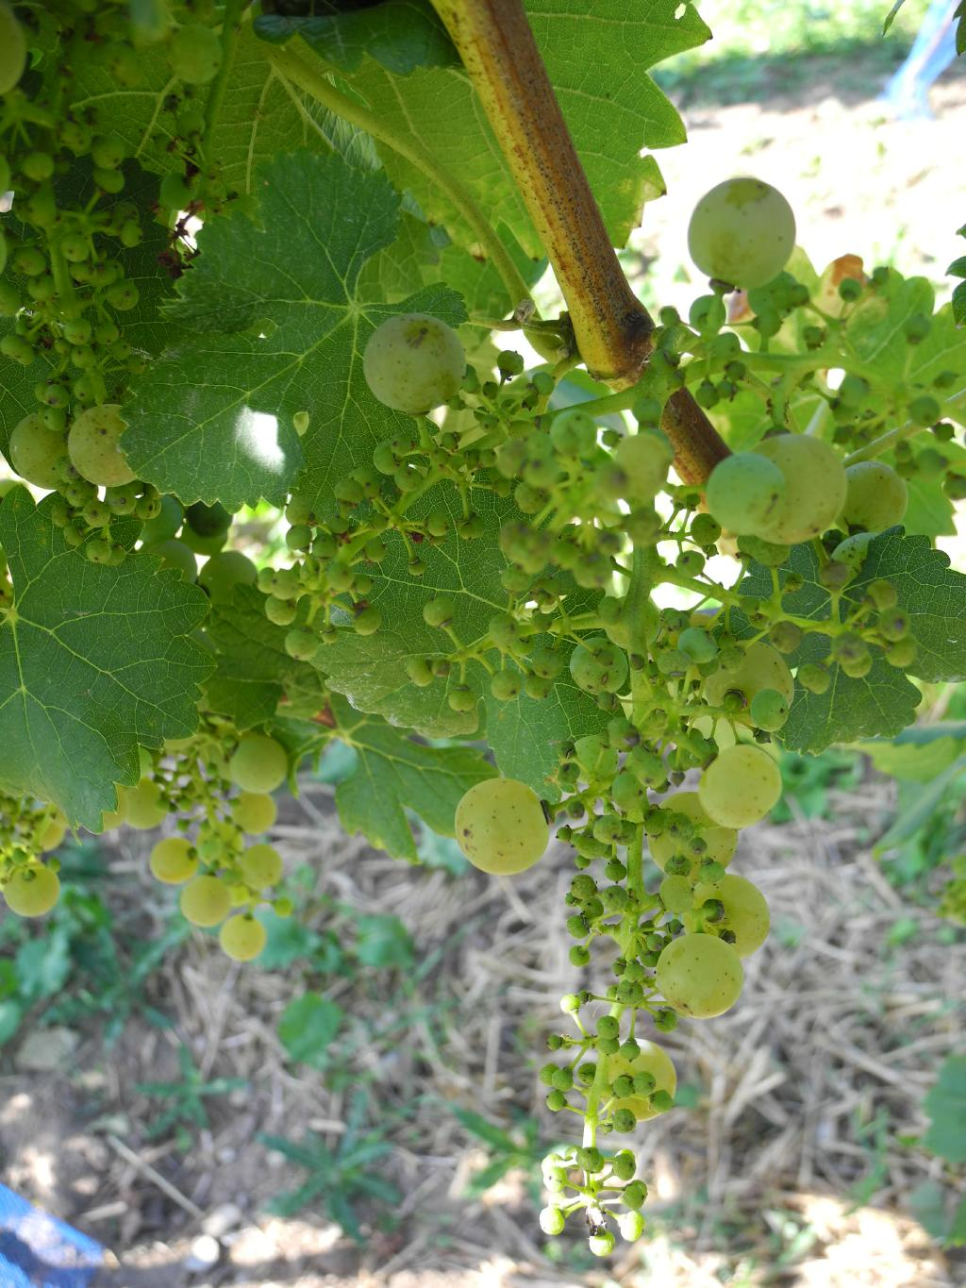
Cabernet blanc

Slide 12
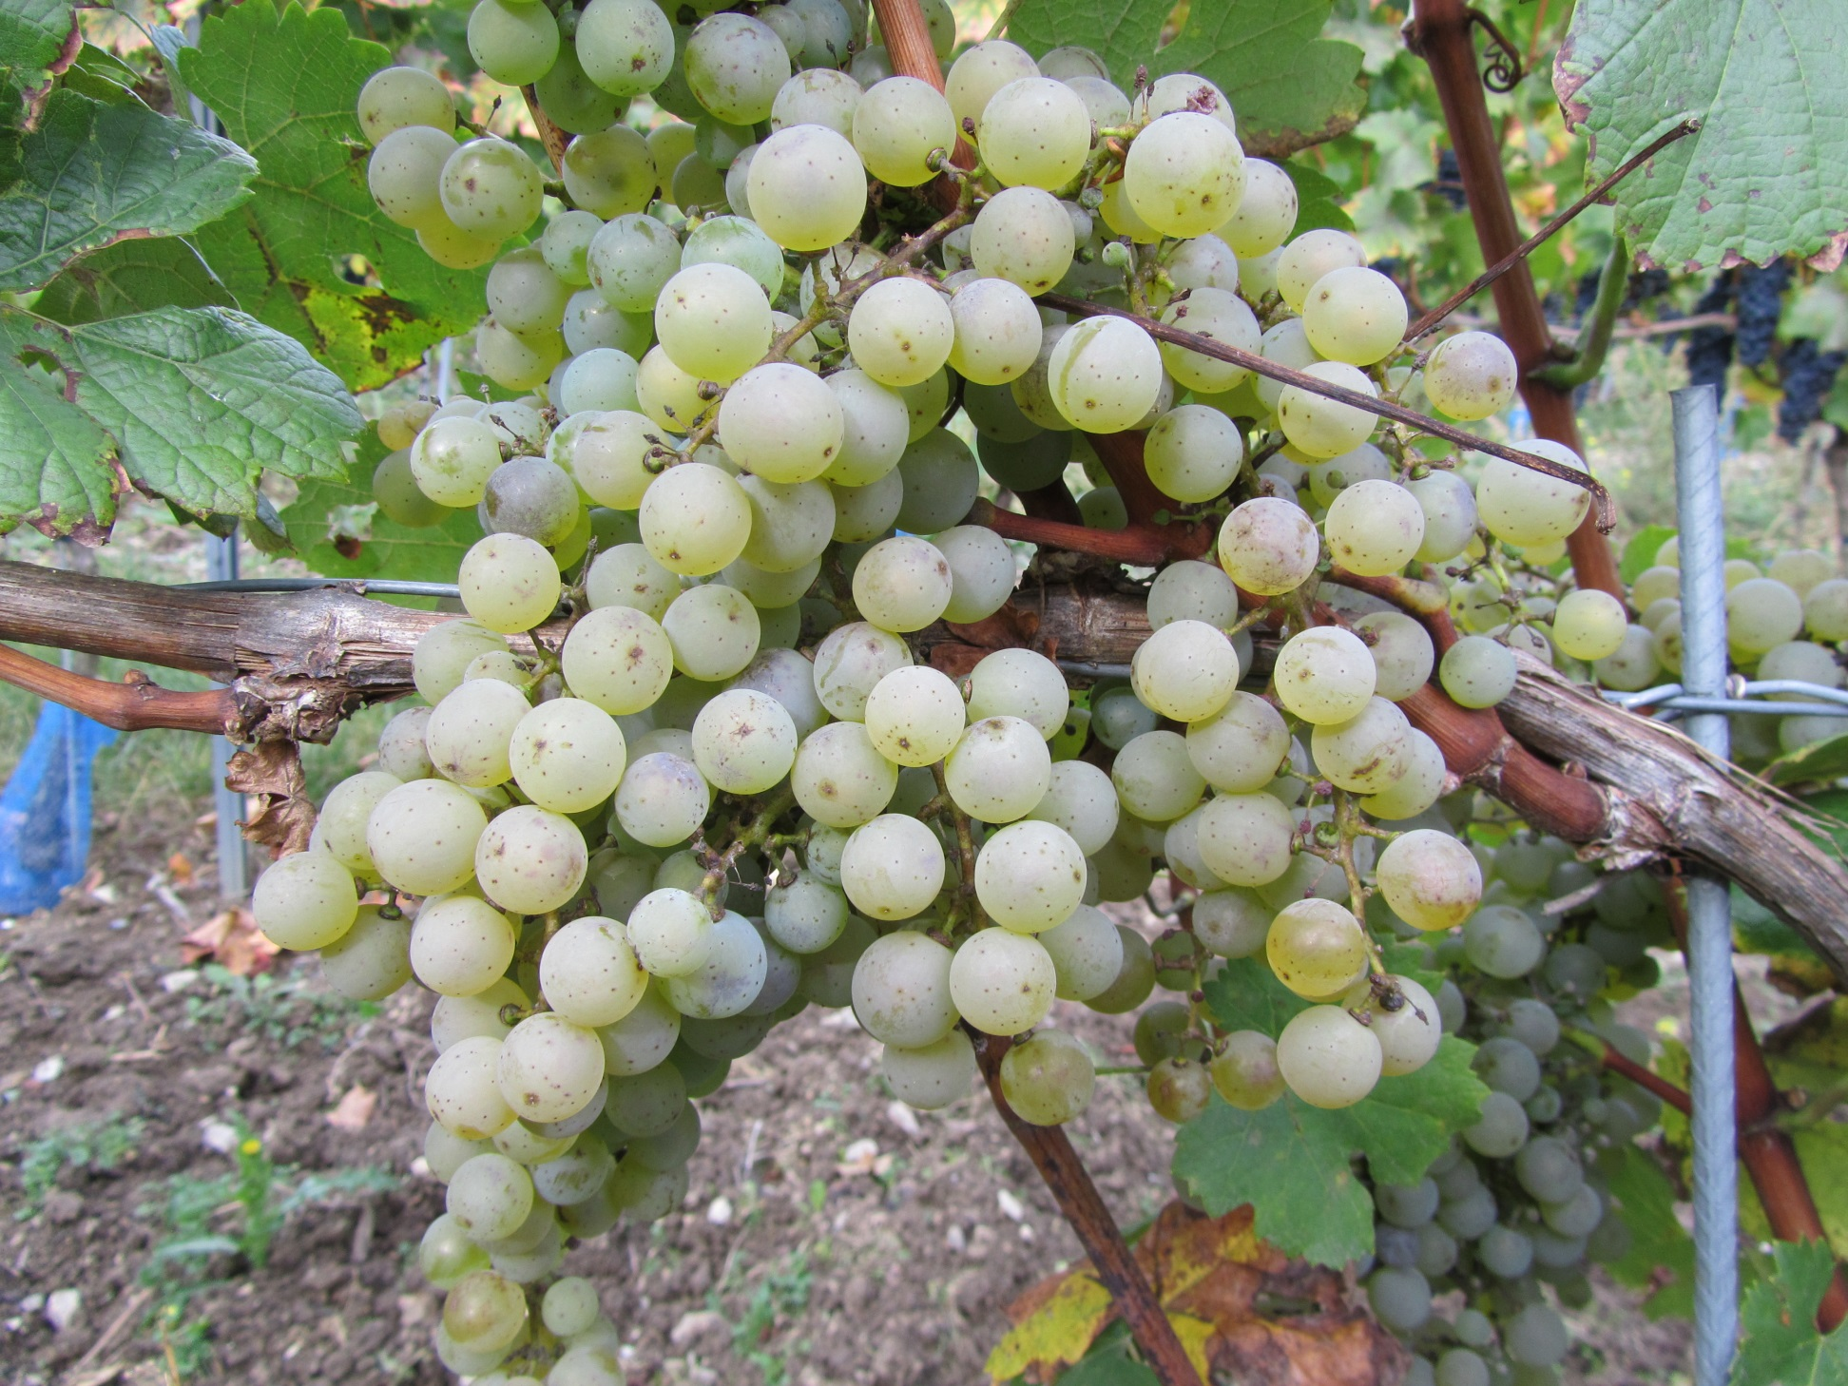
Cabernet blanc

Slide 13
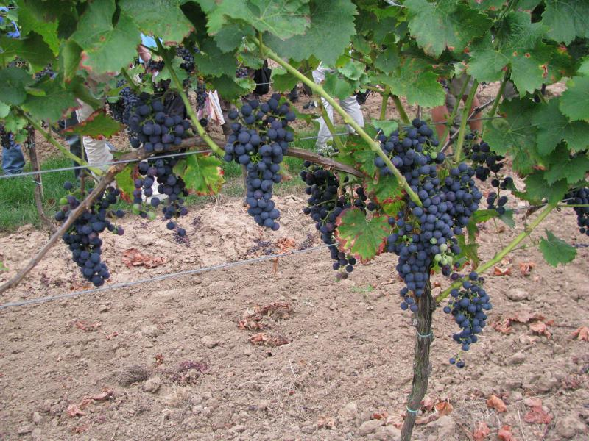
Pinotin

Slide 14
Systém minimálního řezu
S PIWI-odrůdami:
Pěstování PIWI odrůd v systému minimálního řezu může
- o 2/3 snížit potřebu ochrany rostlin a
- o 70 % snížit pracnost
= ekonomičtější, ekologičtější a trvale udržitelné vinohradnictví

Slide 15
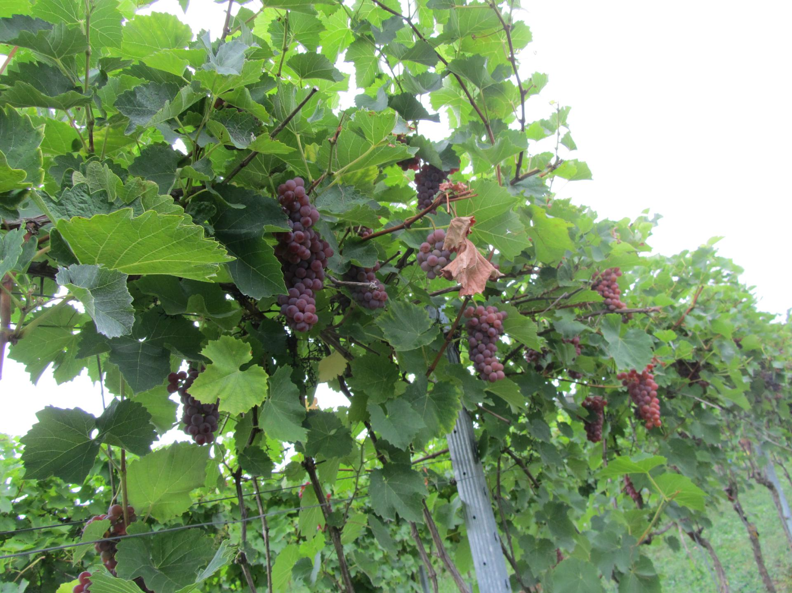
Souvignier gris minimální řez

Slide 16
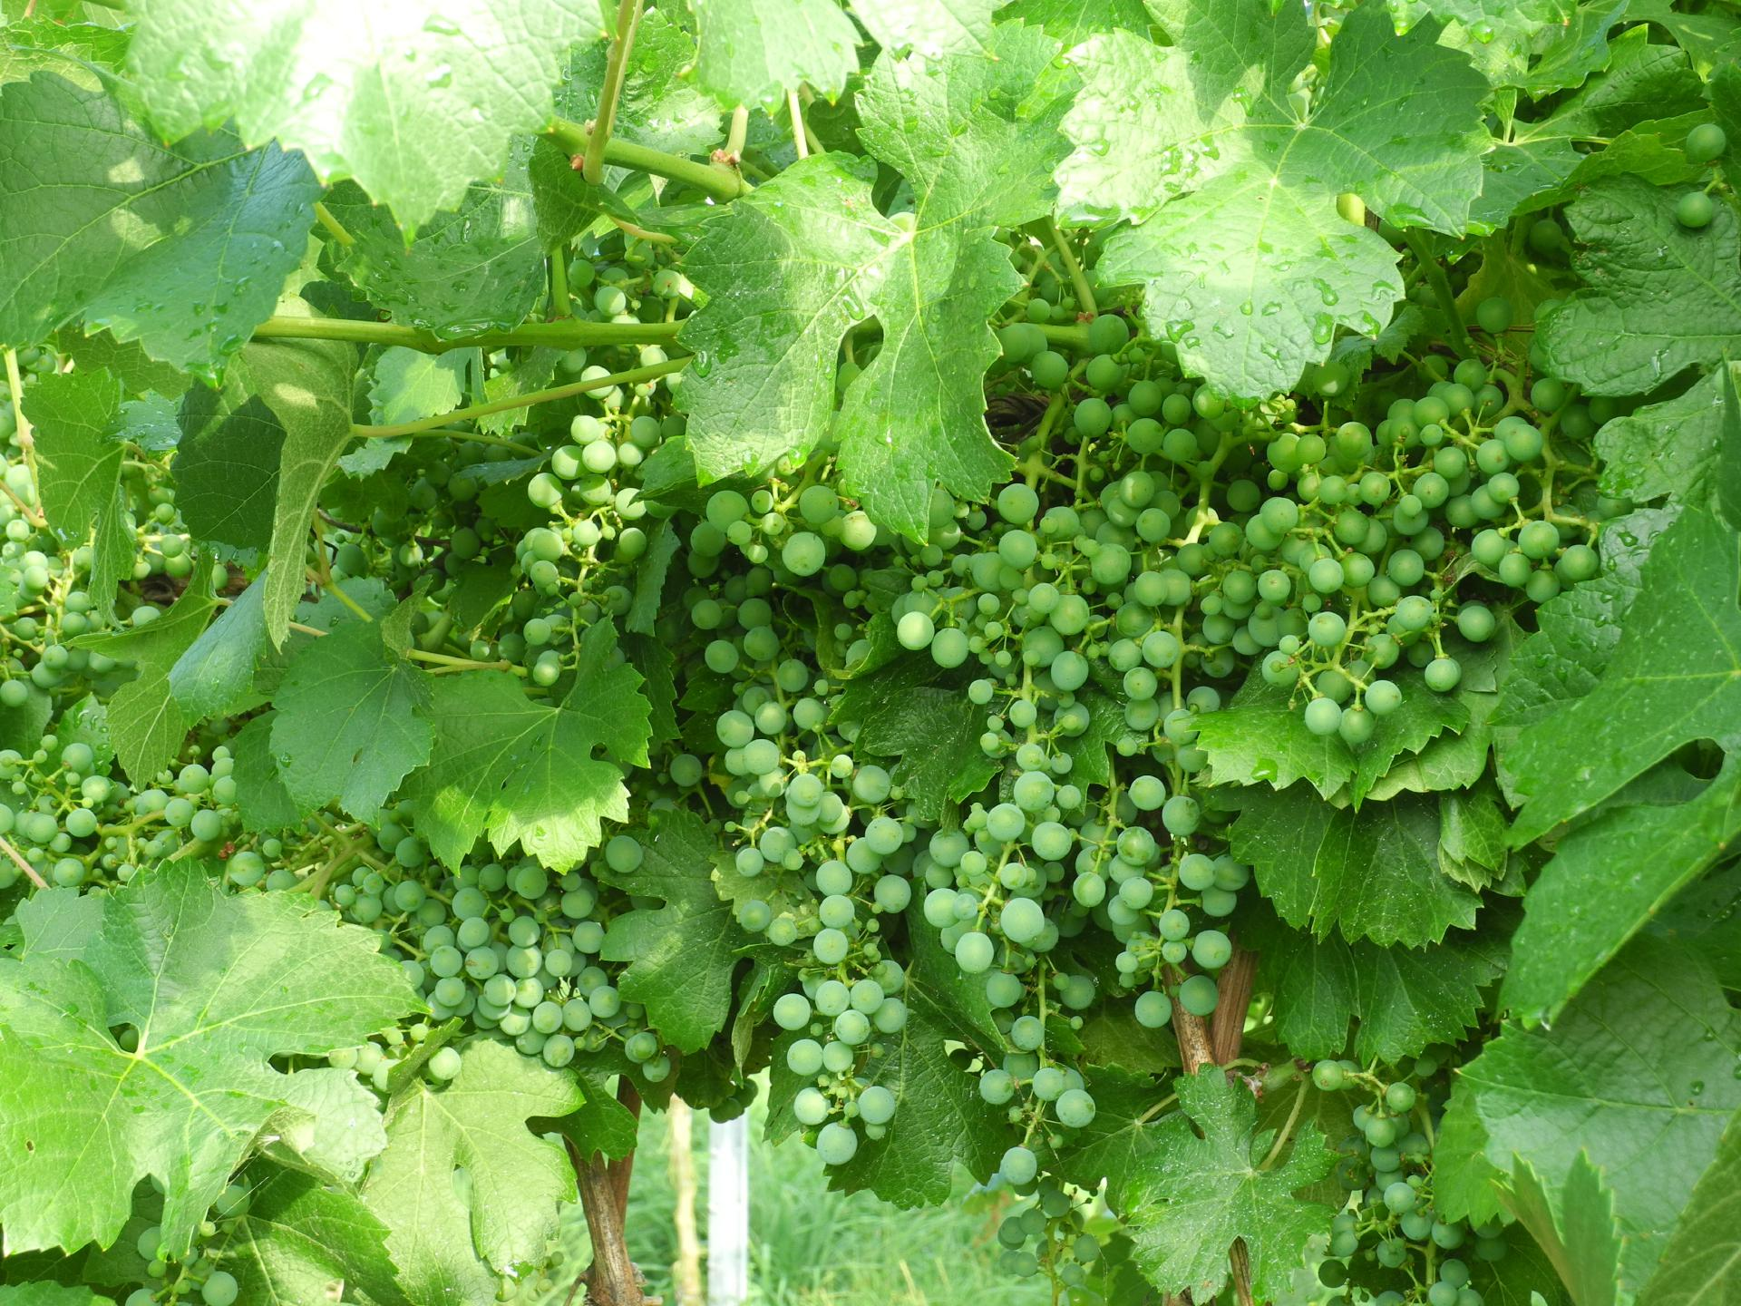
Cabernet blanc, minimální řez

Slide 17
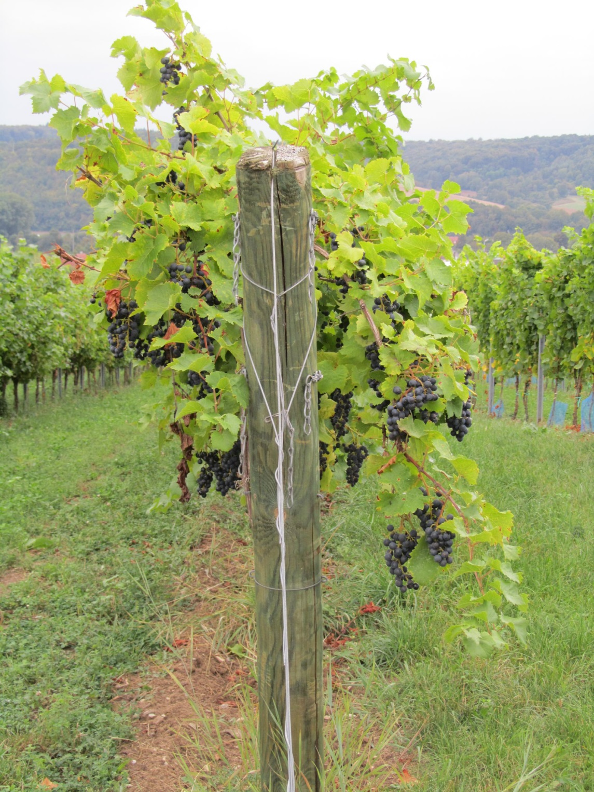
Pinotin
minimální řez

Slide 18
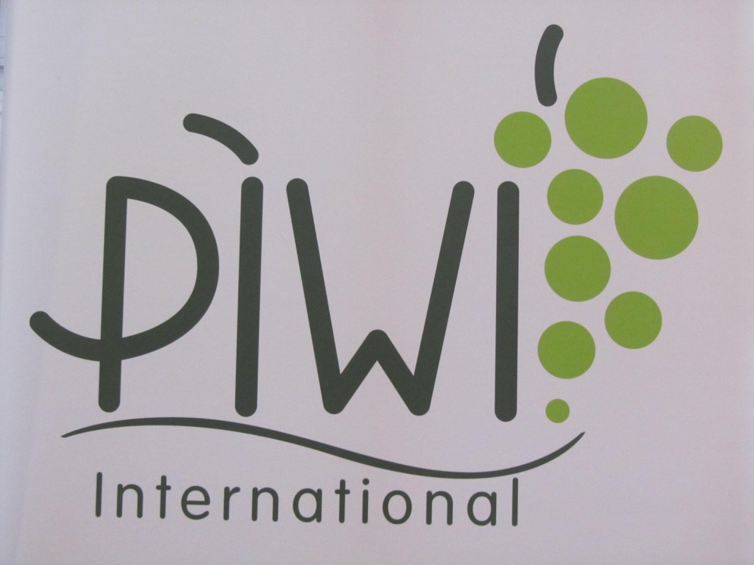
PIWI-International:
400 členů ze 17 zemí
shromažďování a rozšiřování informací
výměna zkušeností mezi členy
ověřování nových PIWI-odrůd
PIWI-moštové i PIWI-stolní hrozny

Slide 19
Zkušenosti s novými odrůdami odolnějšími vůči houbovým chorobám (PIWI):
Donauriesling, Muscaris, Souvignier gris,
Cabernet blanc a Pinotin.
Josef Engelhart, Weinbautechniker
Bayerische Landesanstalt für Weinbau und Gartenbau
Veitshöchheim

